Slide 1
第1章 绪论
电子教案目录
1.1 信号运算
1.2 系统举例
1.3 系统分类
1.4 离散时间信号与系统
1.5 信号与系统分析概述

Slide 2
1.1 信号运算
1.对因变量实施的运算
2.对自变量实施的运算

Slide 3
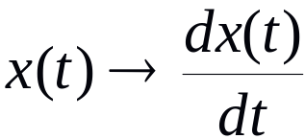
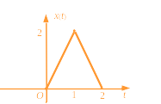
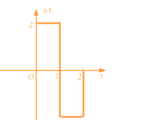
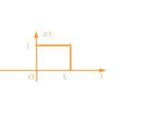
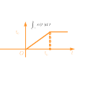
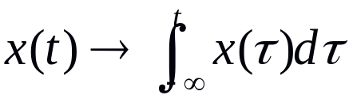
1.对因变量实施的运算
1.1 信号运算
1. 对因变量实施的运算
1、微分
信号经微分后突出了变化部分
2、积分
信号经积分后平滑了变化部分
3、两信号x₁(t), x₂(t)的+、－、×是指同一时刻两信号之值对应相加、减、乘，而信号的数乘则表示信号的放大或缩小。

Slide 4
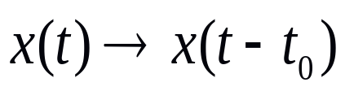
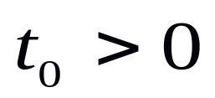
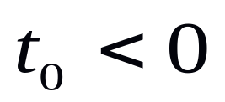
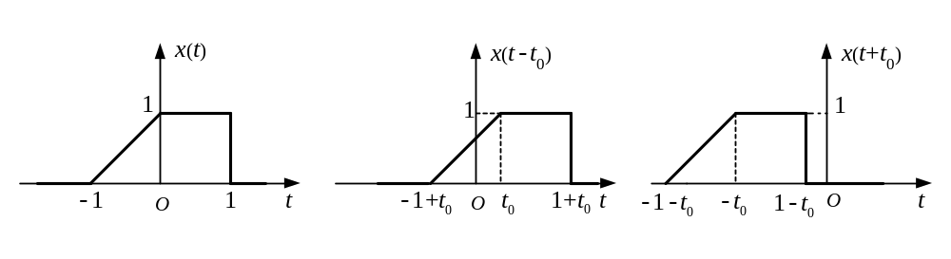
2.对自变量实施的运算
1.1 信号运算
2. 对自变量实施的运算
（1）时间移位
将
若 ，信号沿时间轴正方向移位
若 ，信号沿时间轴反方向移位
（a）原始信号 （b）右移t₀ (t₀>0) （c）左移t₀(t₀<0)

Slide 5
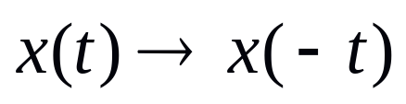

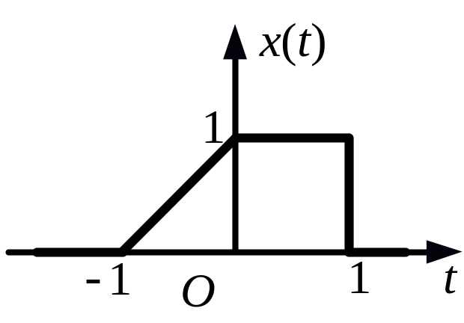
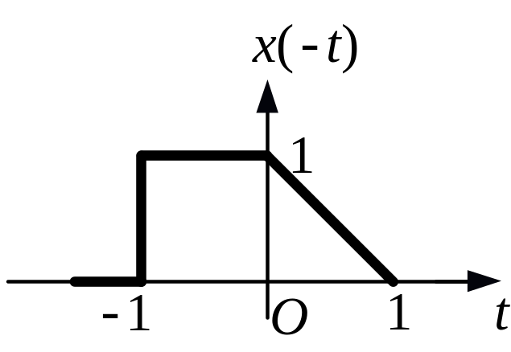
1.1 信号运算
2. 对自变量实施的运算
（2）时间翻转
将
即将 ，以纵坐标为轴反转（旋转180 度），即把信号的过去与未来对调。

Slide 6


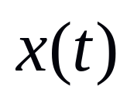

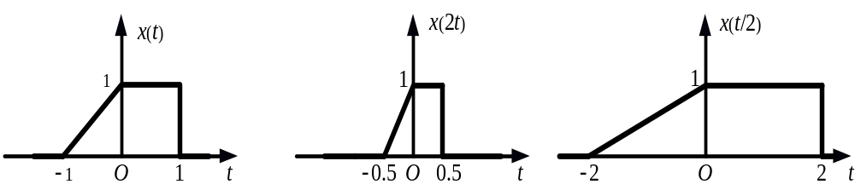
1.1 信号运算
2. 对自变量实施的运算
（3）时间缩展
将
若 ，波形 沿横坐标压缩， ，则为扩展，相当于改变观察时间的量度
原信号 信号压缩 信号扩展

Slide 7

1.1 信号运算
2. 对自变量实施的运算
（4）综合变换
设
平移与压缩 （顺序可任意）
平移、压缩、反转 （顺序可任意）
注意始终对时间 t 进行变换

Slide 8
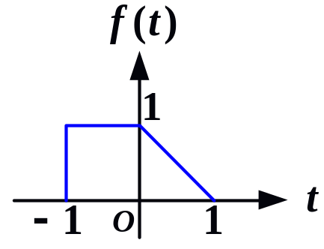
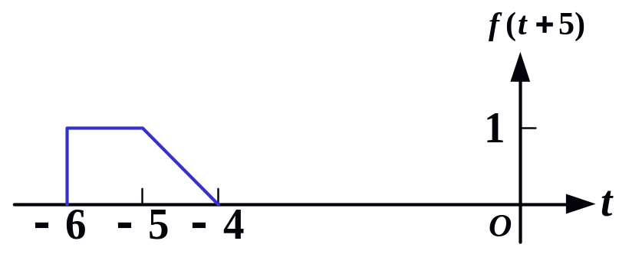
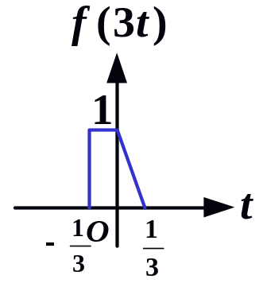
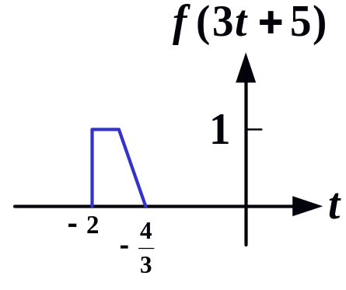
1.1 信号运算
2. 对自变量实施的运算
例1.1.1 已知f(t)，求f(3t+5)。
解:
平移
尺度
变换
尺度
变换
平移 f[3(t +5/3)]
宗量t
宗量3t+5
函数值
验证：计算特殊点
t=-1
3t+5=-1，t=-2
1
t=0
3t+5=0，t=-5/3
1
t=1
3t+5=1，t=-4/3
0

Slide 9


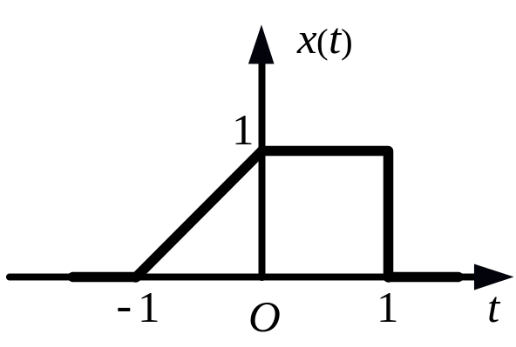
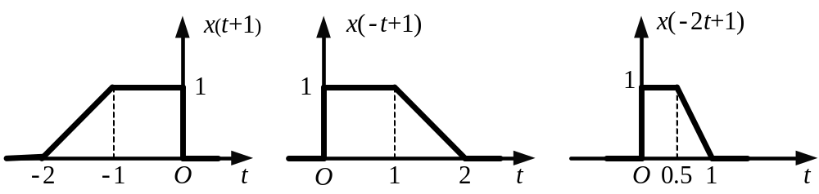
1.1 信号运算
2. 对自变量实施的运算
例1.1.2 的波形如图所示，画出 的波形。
解
（1）图解法
顺序① 平移、反转、尺度变换

Slide 10
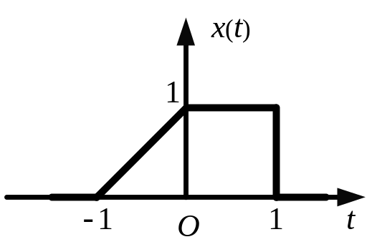
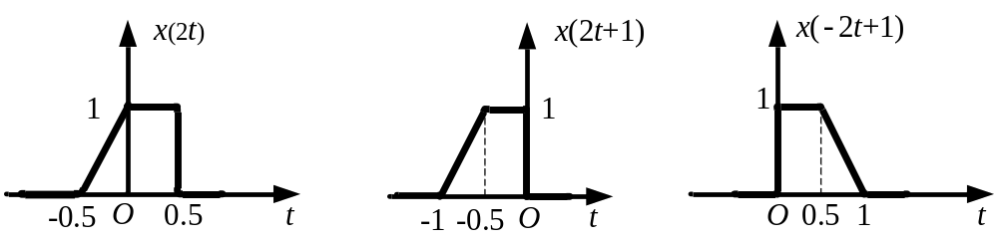
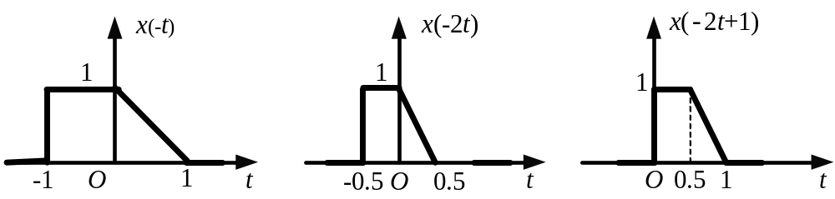
1.1 信号运算
2. 对自变量实施的运算
顺序② 尺度变换、平移、反转
顺序③ 反转、尺度变换、平移

Slide 11
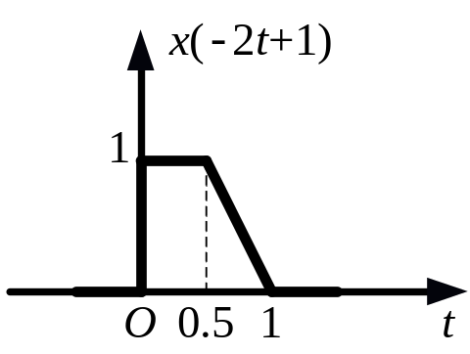
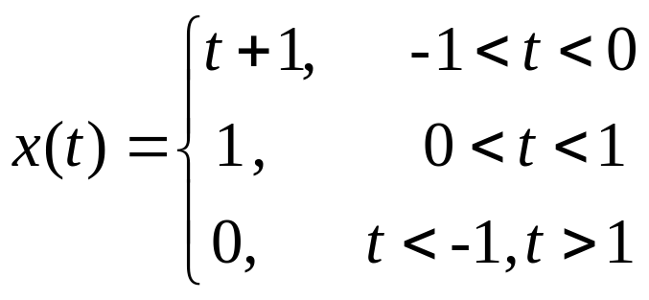
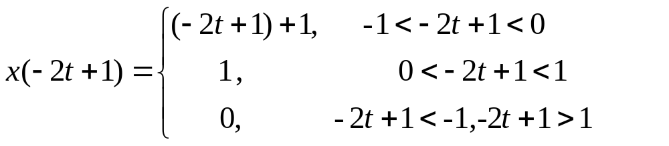
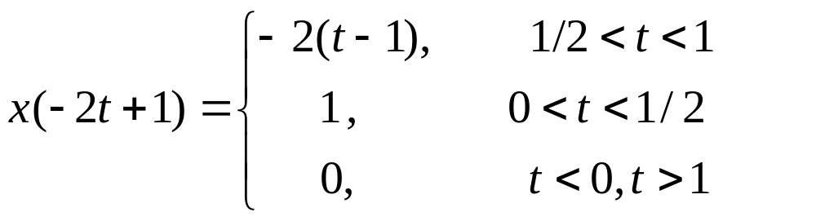
1.1 信号运算
2. 对自变量实施的运算
（2）解析法

Slide 12
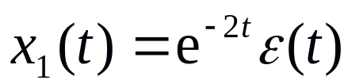

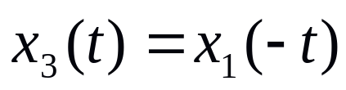
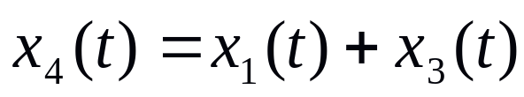
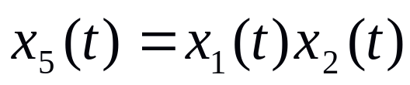
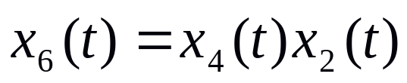
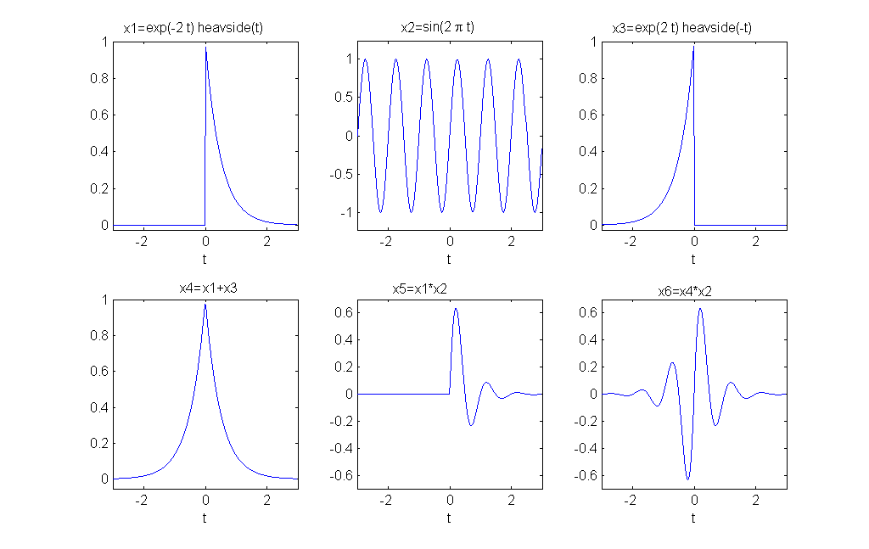
1.1 信号运算
1. 对因变量实施的运算
例1：用MATLAB计算信号的相加和相乘。
已知信号 及信号 ，
绘出
、
、
的波形
图形

Slide 13
1.1 信号运算
1. 对因变量实施的运算
程序： 用符号运算方法实现
syms t % 定义符号变量t
x1=sym('exp(-2*t)*Heaviside(t) '); % 计算符号函数x1
subplot(2,3,1);ezplot(x1,[-3,3]); % 绘制x1的波形
x2=sin(2*pi*t);
subplot(2,3,2);ezplot(x2,[-3,3]); % 绘制x2的波形
x3=subs(x1,t,-t);
subplot(2,3,3);ezplot(x3,[-3,3]);
x4=x1+x3;
subplot(2,3,4);ezplot(x4,[-3,3]);
x5=x1*x2;
subplot(2,3,5);ezplot(x5,[-3,3]);
x6=x4*x2;
subplot(2,3,6);ezplot(x6,[-3,3]);

Slide 14
1.2 系统举例
1.电路
2.机电系统
3.反馈控制系统
4.通信系统

Slide 15



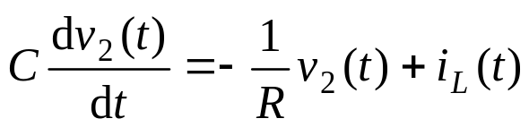
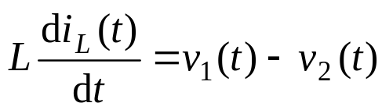
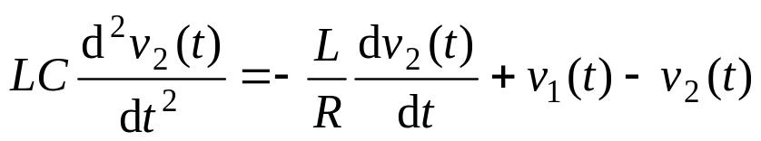
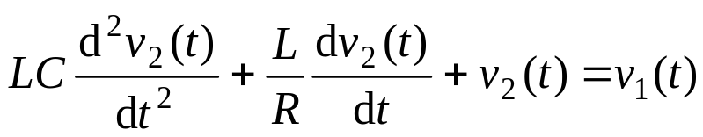
1.2 系统举例
1. 电路
1.电路
以电路为例： 为输入， 为输出
对结点 2 应用 KCL
（1-1）
图1. 电路
由电感元件的电压电流关系：
（1-2）
由式（1-1）和式（1-2）得：
该电路的I/O方程，由于微分方程是二阶的，故该电路为二阶系统。
（1-3）
把输出电压项移至等号左方，得：

Slide 16
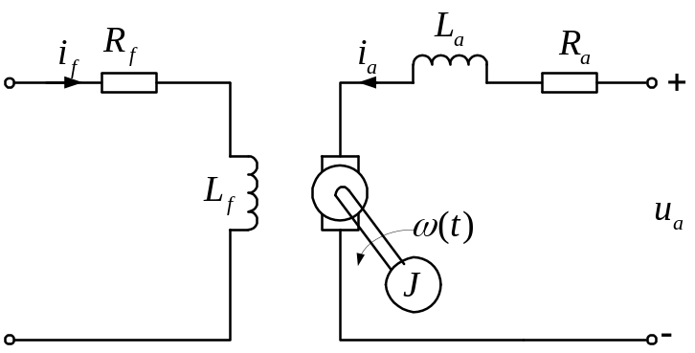
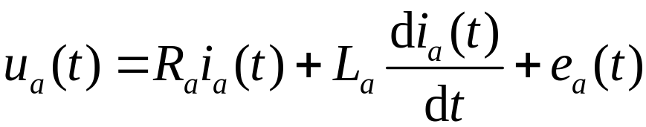


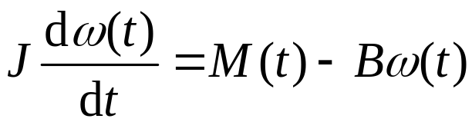
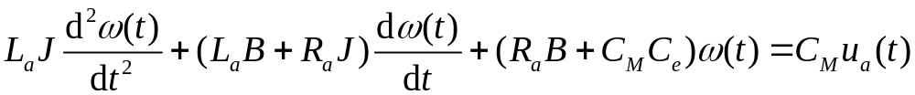
1.2 系统举例
2. 机电系统
2.机电系统
电枢回路的KVL方程为
图2. 电枢控制直流电动机
电磁转矩与电枢电流的关系：
电动机角转速与转矩的关系：
联立上述四个式子

Slide 17
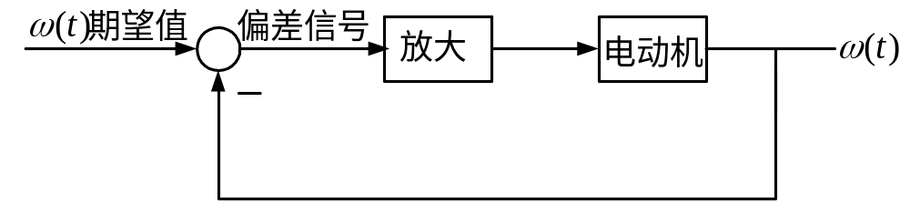
3.反馈控制系统
1.2 系统举例
3. 反馈控制系统
图3. 速度的自动控制
闭环控制系统是通过输出信号的反馈并形成偏差信号的方式实现自动控制，故也称为反馈控制系统或偏差控制系统。
信号与系统分析（第2版）电子教案

Slide 18
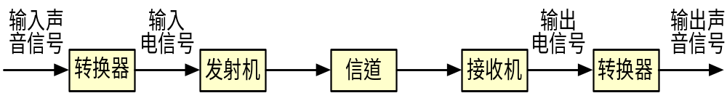
4.通信系统
1.2 系统举例
4. 通信系统
图4. 通信系统
一个电话通信系统把声音信号变换为电信号后经发射机以电磁波的形式通过信道传输给接收端，接收端的转换器再把传过来的电信号转换为声音信号。
信号与系统分析（第2版）电子教案

Slide 19
1.3 系统分类
1.记忆性
2.线性
3.时不变性
4.因果性

Slide 20
1.3 系统分类
1. 记忆性
1.记忆性
无记忆系统（或即时系统）：系统在任一时刻的输出
只与该时刻的输入有关，而与其他时刻的输入无关。
记忆系统（或动态系统）：当系统含有动态元件，如
电容、电感、延迟单元等时，系统为记忆系统。其特点是系统的响应不具有即时性，而具有记忆功能。系统记忆的概念相当于该系统具有保或存储不是当前时刻输入信号的功能。 描述这种系统的方程为微分方程。

Slide 21
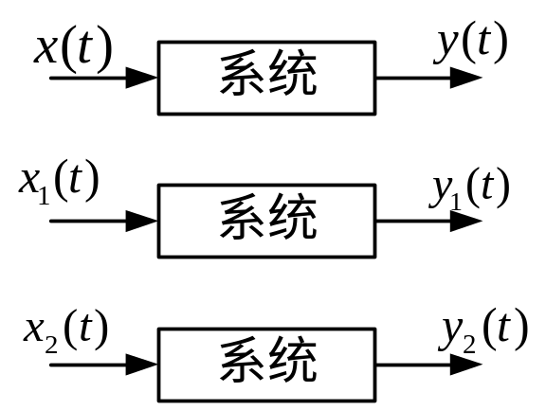
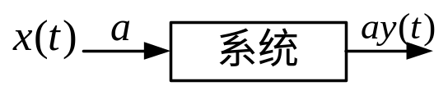
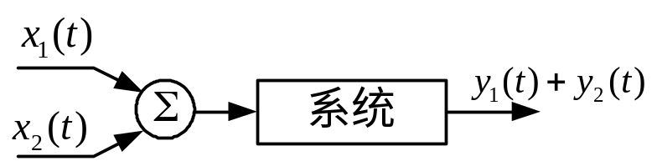
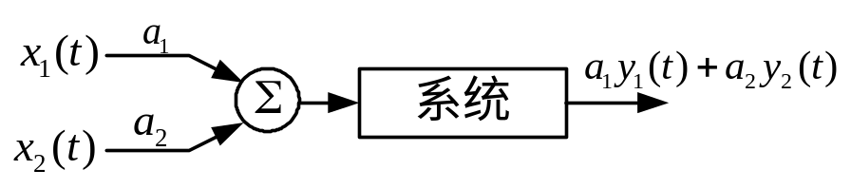
1.3 系统分类
2. 线性
2.线性
线性系统＝齐次性+可加性
齐次性
可加性
叠加性
非线性系统：系统不满足可加性和齐次性，即不满足叠加性.

Slide 22
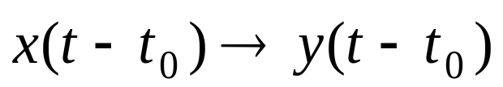
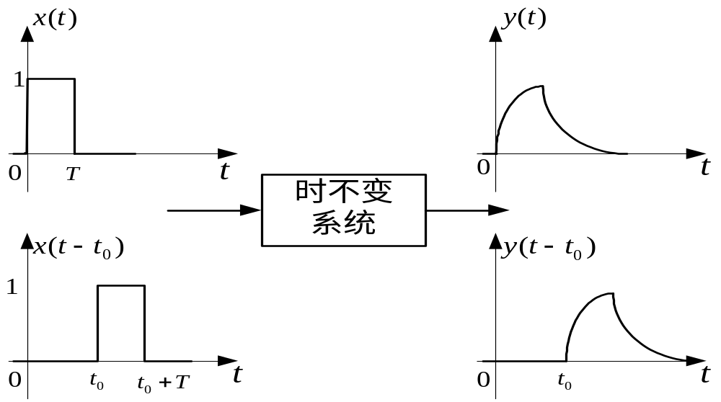
1.3 系统分类
3. 时不变性
3.时不变性
时不变系统：设输入 x 时的零状态响应为 y ，则有
时不变系统的输出波形与输入施加的时刻无关，即时不变系统的特性不随时间而改变。

Slide 23
1.3 系统分类
3. 时不变性
时变系统：不满足时不变条件
直观判断方法：
若系统方程中出现时变系数，或者自变量t反转、尺度变换，则系统为时变系统.
描述时不变动态系统的输入输出方程是常系数微分方程或常系数差分方程，而描述时变动态系统的输入输出方程是变系数微分方程或变系数差分方程。

Slide 24


1.3 系统分类
4. 因果性
4.因果性
因果系统：零状态响应不会出现在激励之前的系统
因果系统中任一时刻的零状态响应只取决于该时刻及以前的激励，而与未来的激励无关。
即对因果系统，当t < t₀ ，x(t) = 0时，有t < t₀ ，y (t) = 0。
因果系统举例：
即时系统和任何物理可实现的系统均是因果的。
非因果系统例：
(1) y (t) = 2x(t + 1)
因为，令t=1时，有y (1) = 2x(2)
(2) y (t) = x(2t)
因为，若x(t) = 0， t < t₀ ，有y (t) = x(2t)=0, t < 0.5 t₀ 。

Slide 25
1.4 离散时间信号与系统
1. 连续时间信号与离散时间信号
2. 连续时间系统与离散时间系统

Slide 26


1.连续时间信号与离散时间信号
1.4 离散时间信号与系统
1. 连续时间信号与离散时间信号
值域不连续
（根据信号自变量取值是否连续来分类）
连续时间信号：
信号存在的时间范围内任意时刻都有定义（即都可以给出确定的函数值），用 t 表示连续取值的时间自变量。
值域连续
（模拟信号）
离散时间信号：
信号在时间上取值是离散的，其他时间没定义。若用等时间间隔取值，用 n 表示离散取值的时间自变量。 n 叫序号，只取整数。

Slide 27




1.4 离散时间信号与系统
1. 连续时间信号与离散时间信号
离散信号的表示形式
固定，n 取整数
1、图形表示的序列
2、闭合数学表达式
3、逐个列出的序列
通常将对应某序号k的序列值称为第k个样点的“样值”。

Slide 28


2.连续时间系统与离散时间系统
1.4 离散时间信号与系统
2. 连续时间系统与离散时间系统
（根据处理的信号是否连续来分类）
连续时间系统：
处理连续时间信号的系统为连续时间系统。
离散时间系统：
处理离散时间信号的系统为离散时间系统。
模拟信号的两种处理方式

Slide 29



1.4 离散时间信号与系统
2. 连续时间系统与离散时间系统
模拟信号 时间和函数值均连续
抽
样
(因为计算机存储空间有限)
抽样信号 时间离散，函数值连续
量
化
(因为计算机精度有限)
数字信号 时间离散，函数值离散
把模拟信号变成数字信号是为了利用计算机进行数字信号处理

Slide 30
1.5 信号与系统分析概述
1.信号的奇偶分解
2.信号的脉冲分解
3.信号的正弦分解
4.系统分析

Slide 31

1.5 信号与系统分析概述
1. 信号的奇偶分解
1.信号的奇偶分解
偶信号指的是信号x(t)的波形关于纵轴对称：x(-t)=x(t)
奇信号指的是信号x(t)的波形关于原点对称： x(-t)=-x(t)
偶信号与奇信号
任何一个信号x(t)都可以分解为一个偶信号xe(t)和与一个奇信号xo(t)的和：x(t)=xe(t)+xo(t)
xe(t)=0.5[x(t)+x(-t)]
xo(t)=0.5[x(t)-x(-t)]

Slide 32








1.5 信号与系统分析概述
2. 信号的脉冲分解
2.信号的脉冲分解
“0”号脉冲高度f(0) ,宽度为△，用p(t)表示为：f(0) △ p(t)
“1”号脉冲高度f(△) ,宽度为△，用p(t - △)表示为：
f(△) △ p(t - △)
(a)
(b)
“-1”号脉冲高度f(-△) 、宽度为△，用p(t +△)表示为：
f ( - △) △ p(t + △)

Slide 33

1.5 信号与系统分析概述
3. 信号的正弦分解
3.信号的正弦分解
信号的频域表示指的是用来反映信号各频率处正弦分量振幅与相位的数学函数
例如：
x(t)=0.6cos(w1t)+0.2cos(w2t)+0.1cos(w3t)
很显然，对于不同角频率处的幅值是不一样的
w1: 0.6
w2: 0.2
w3: 0.1

Slide 34



1.5 信号与系统分析概述
4. 系统分析
4.系统分析
（LTI） Linear Time-Invariant
x (t)
y (t)
系统
叠加性
齐次性
微分性
积分性
时不变性
因果性
当t < t₀ ，x(t) = 0时，有t < t₀ ，y (t) = 0
本书今后只讨论线性时不变系统 .

